Slide 1

5팀
선효섭 / 신지호 / 안승빈 / 이동엽 / 이승훈 / 이준호

Slide 2
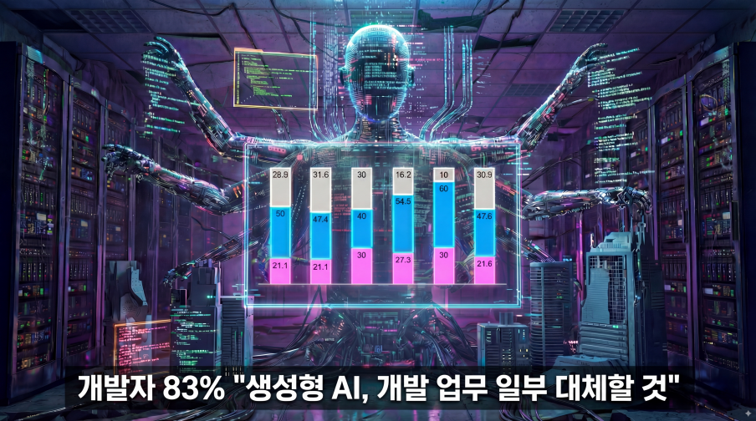

Slide 3
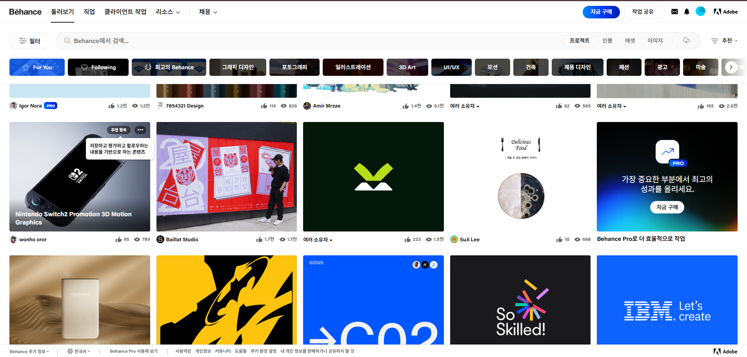
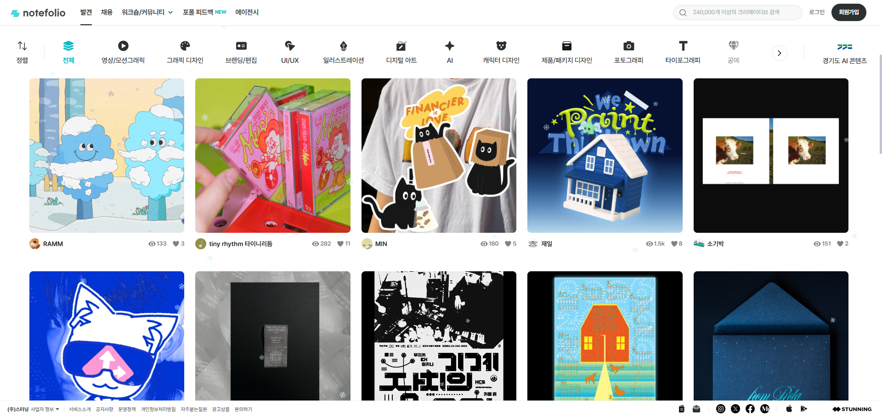
바이브폴리오(vibefolio.net)
AI 활용 창작자, 바이브코더를 위한 포트폴리오 플랫폼
Behance.net
notefolio.net

Slide 4
프로젝트 기획 배경 / 구상
팀프로젝트, 우리에게 가장 필요한 플랫폼이 있다면?
- 각자의 프로젝트를 홍보할 수 있는 플랫폼
우리가 가장 잘 만들 수 있는 플랫폼?
- 예제로 진행한 노트폴리오
MVP로 빠르게 유저를 모으고 사용자 반응을 확인할 수 있는 방법?
- AI 창작 관련 포트폴리오 사이트 부재
- AI 창작자, 바이브코더들의 놀이터, 커뮤니티 공간

Slide 5
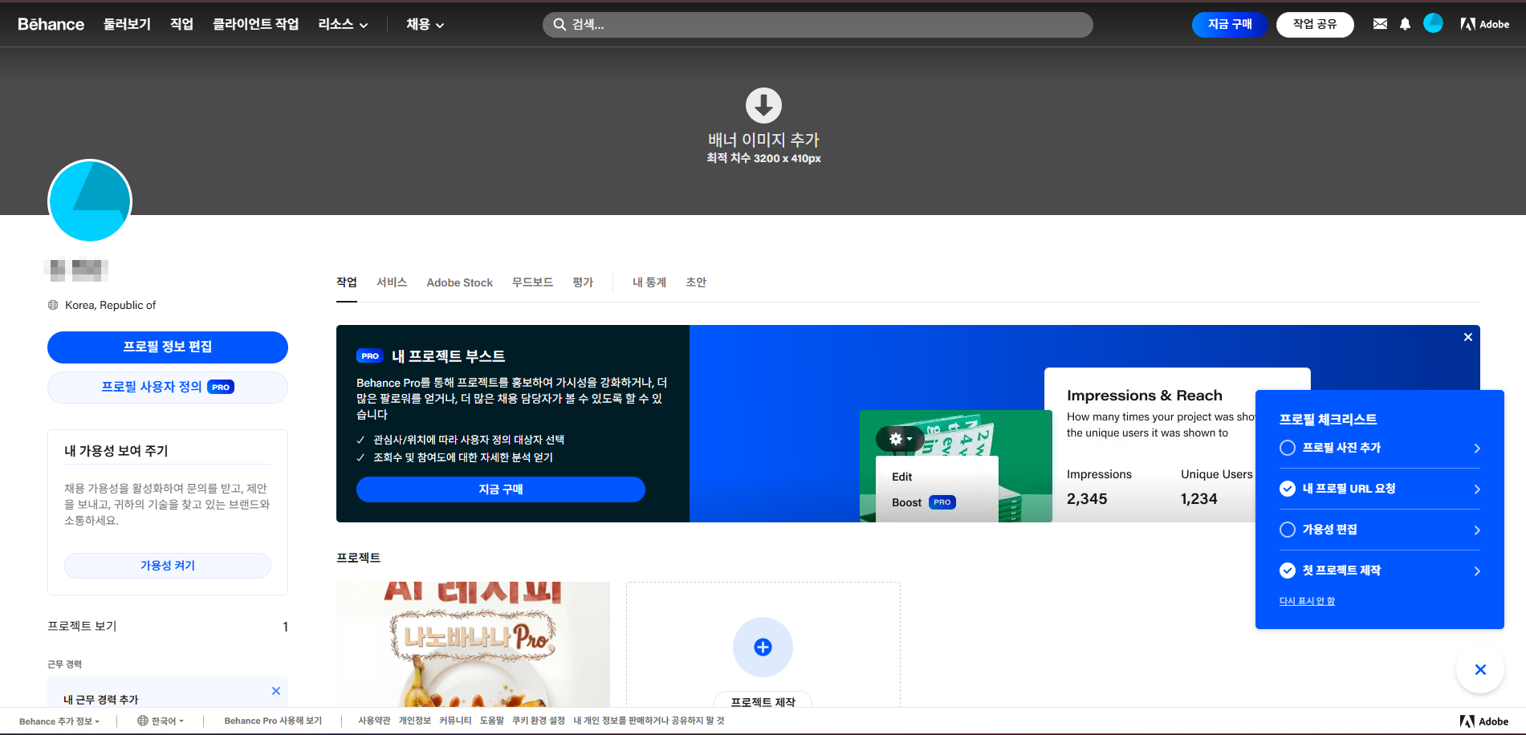
바이브폴리오의 주요기능
창작자의 아카이브, 프로필 페이지
- 개인 프로필 페이지
- 업로드 프로젝트, 좋아요, 팔로잉, 팔로워 카운팅

Slide 6
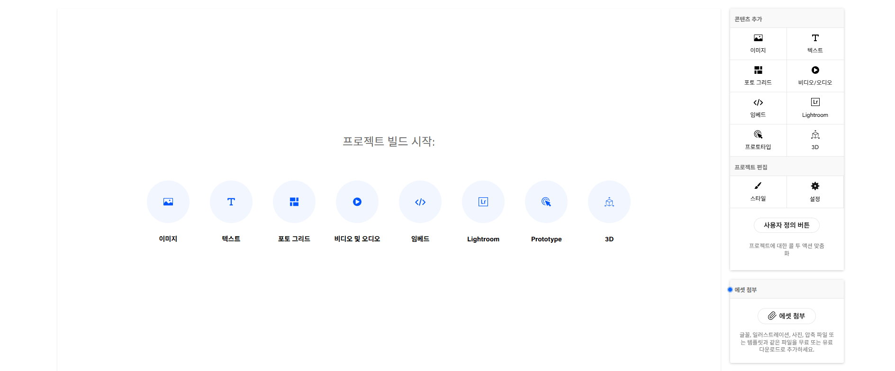
바이브폴리오의 주요기능
프로젝트의 포트폴리오화 - 등록, 목록, 상세페이지, 프로필 노출

Slide 7
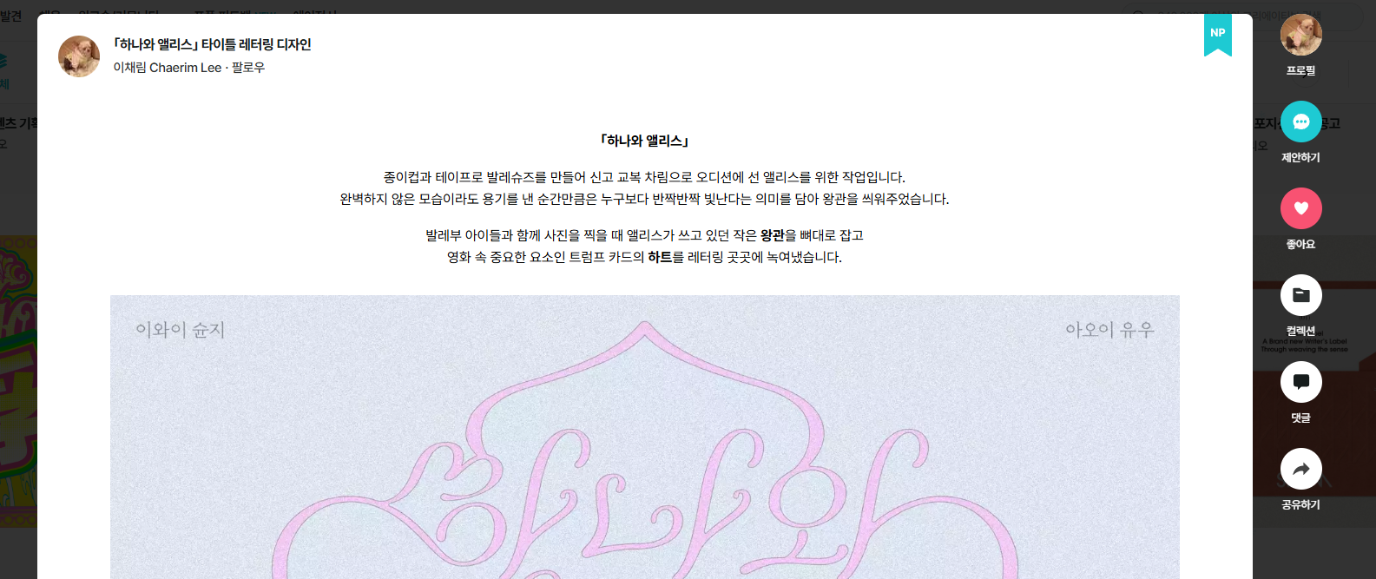
바이브폴리오의 주요기능
프로젝트 노출을 통한 소통
- 좋아요, 댓글, 제안하기(1:1문의), 공유하기 기능

Slide 8
바이브폴리오의 주요기능
AI 창작자만의 불편함을 해소 기존 Behance, Notefolio는 AI 비중이 높으면 평가가 애매
순수하게 그림을 그리는 예술가나 글을 쓰는사람 혹은 컨텐츠를 평가 소비하는 사람들은
AI를 좋게 안보는 경향이 있음
따라서 AI 창작자를 위한 전용 놀이터가 필요하다
방문해서 얻을게 있어야한다
프롬프트 모델 버전 등등 정보전달
창작물이 무슨AI를 사용했고
어떤 프롬프트를 사용했는지 정보가 필요

Slide 9
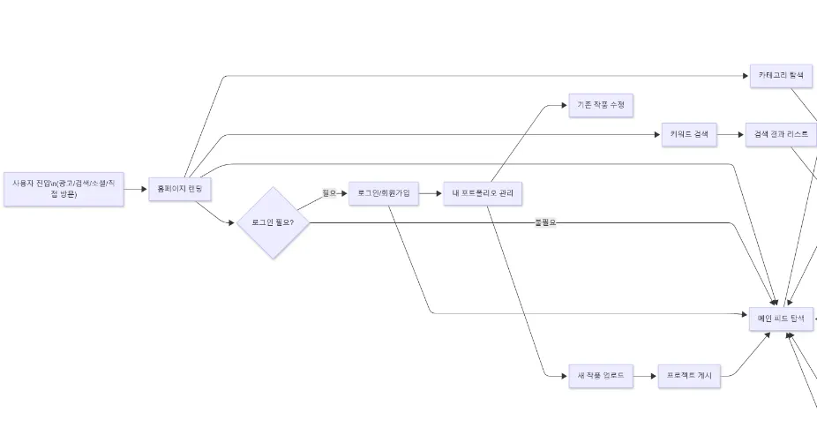
User Work Flow - 1

Slide 10
User Work Flow - 1

Slide 11
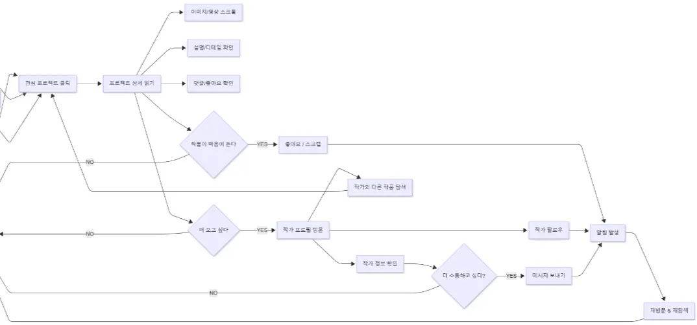
User Work Flow - 2

Slide 12
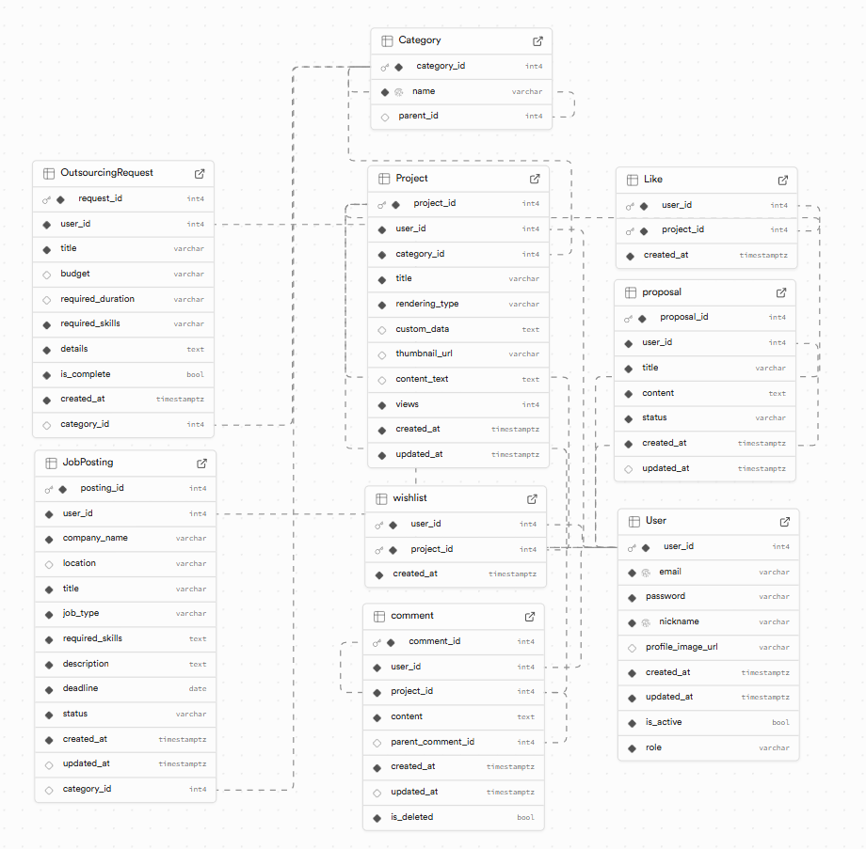
데이터 테이블

Slide 13
주요 기능 명세서
ID | 1 Depth (대분류) | 2 Depth (중분류) | 기능명(Feature) | 상세 설명 (Description) | 우선순위 | 비고 (Memo)
CMN-001 | 공통 | GNB | 상단 메뉴바 | 로고, 발견, 연결, 마이페이지 메뉴 노출. 로그인 여부에 따라 '로그인/회원가입' 또는 '로그아웃' 버튼 표시. | P1 | 스크롤 시 상단 고정 여부 결정 필요
USR-001 | 회원가입 | 로그인 | 이메일 로그인 | 이메일/비밀번호 입력 후 로그인 처리. 실패 시 '정보가 일치하지 않습니다' 경고 문구 노출. | P1 | 소셜 로그인 추후 논의
USR-002 | 회원가입 | 로그인 | 소셜 로그인 | Google, GitHub 등 소셜 계정으로 간편 로그인. | P2 | OAuth 2.0 연동 필요
USR-003 | 회원가입 | 회원가입 | 이메일 회원가입 | 이메일, 비밀번호, 닉네임 입력 후 가입. 이메일 인증 필수. 중복 확인 기능 제공. | P1 | 약관 동의 페이지 필요
USR-004 | 회원가입 | 회원가입 | 소셜 회원가입 | 소셜 계정으로 간편 가입. 추가 정보(닉네임) 입력 요청. | P2 | 소셜 로그인과 동일 OAuth 사용
USR-005 | 회원가입 | 비밀번호 찾기 | 비밀번호 재설정 | 이메일 인증 후 새 비밀번호 설정. | P1 | 이메일 발송 시스템 필요
DSC-001 | 발견 | 메인화면 | 메인 배너 | 주요 프로젝트나 프로모션을 슬라이드 형태로 노출. 클릭 시 지정된 링크로 이동 (상세페이지 또는 공지사항으로 이동.) | P2 | 관리자 페이지에서 배너 등록 기능 필요
DSC-002 | 발견 | 메인화면 | 카테고리 필터 | 카테고리 선택 시 해당 프로젝트 리스트 필터링. (게임, 독서, 영화, 미디어, 의료, 반려 등) | P1 | 다중 선택 가능 여부 확인 필요
DSC-003 | 발견 | 리스트 | 프로젝트 카드 | 썸네일, 제작자, 좋아요 수 정보를 포함한 카드 UI. 카드 클릭 시 상세페이지로 이동. | P1 | 무한 스크롤 또는 페이지네이션 결정 필요
DSC-004 | 발견 | 리스트 | 정렬 기능 | 최신순, 인기순, 조회수순 정렬 옵션 제공. | P1 | 기본 정렬: 최신순
DSC-005 | 발견 | 리스트 | 검색 기능 | 키워드 입력 시 제목, 설명, 태그에서 검색. 검색 결과를 리스트로 표시. | P1 | 자동완성 기능 추후 검토
CNT-001 | 연결 | 채용 목록 | 채용 공고 조회 | 채용 공고 리스트 조회. 제목, 회사명, 마감일, 직무 정보 표시. | P2 | 외부 채용 사이트 연동 검토
CNT-002 | 연결 | 채용 목록 | 채용 상세 | 채용 공고 상세 정보 (자격요건, 우대사항, 근무조건). 지원하기 버튼 (외부 링크). | P2 | 지원 추적 기능은 Phase 3
CNT-003 | 연결 | 외주 목록 | 외주 의뢰 조회 | 외주/프리랜서 의뢰 리스트 조회. 프로젝트명, 예산, 마감일 표시. | P2 | 필터링 기능 (예산 범위, 기간) 필요
CNT-004 | 연결 | 외주 목록 | 외주 상세 | 의뢰 상세 정보 (프로젝트 설명, 요구사항, 예산). 제안서 제출 버튼. | P2 | 간단한 메시지 기능 필요
CNT-005 | 연결 | 외주 목록 | 의뢰 등록 | 로그인 사용자가 외주 의뢰 등록 가능. 제목, 설명, 예산, 마감일 입력. | P3 | 관리자 승인 여부 결정 필요
CNT-006 | 연결 | 커뮤니티 | 게시판 | 사용자 커뮤니티 게시판 | P3 | 열람/작성 : 로그인 필요
DTL-001 | 상세페이지 | 프로젝트 정보 | 프로젝트 헤더 | 프로젝트 제목, 제작자 프로필, 카테고리 표시. | P1 | -
DTL-002 | 상세페이지 | 프로젝트 정보 | 콘텐츠 영역 | 썸네일, 이미지/동영상, 설명 텍스트, 기술 스택, 외부 링크(GitHub, 데모) 표시. | P1 | 이미지 갤러리 형태 권장
DTL-003 | 상세페이지 | 프로젝트 정보 | 제작자 정보 | 제작자 프로필 이미지, 닉네임, 자기소개. 클릭 시 제작자 페이지로 이동. | P1 | 제작자의 다른 프로젝트 목록도 표시
DTL-004 | 상세페이지 | 인터랙션 | 좋아요 | 좋아요 버튼 클릭 시 좋아요 추가/취소. 좋아요 수 실시간 표시. | P1 | 로그인 필요, 중복 방지
DTL-005 | 상세페이지 | 인터랙션 | 댓글 | 댓글 작성/수정/삭제 기능. 대댓글 기능 제공. 최신순/오래된순 정렬. | P1 | 댓글 신고 기능은 P2
DTL-006 | 상세페이지 | 인터랙션 | 공유하기 | URL 복사, SNS 공유(카카오톡, 페이스북, X(트위터)) 버튼. | P2 | 임베드 코드 제공은 추후 검토
DTL-007 | 상세페이지 | 인터랙션 | 제안하기 | 협업/구매 제안서 작성 폼. 제목, 내용, 연락처 입력. 제작자에게 알림 전송. | P2 | 마이페이지에서 제안 내역 확인 가능
MYP-001 | 마이페이지 | 내 프로젝트 | 프로젝트 관리 | 작성한 프로젝트 목록 조회. 프로젝트 추가/수정/삭제 기능. 공개/비공개 설정. | P1 | 조회수, 좋아요 통계 표시
MYP-002 | 마이페이지 | 위시리스트 | 관심 프로젝트 | 위시리스트에 추가한 프로젝트 목록 조회. 추가/제거 기능. | P1 | 업데이트 알림은 P3
MYP-003 | 마이페이지 | 내가 쓴 댓글 | 댓글 관리 | 작성한 댓글 목록 조회. 수정/삭제 가능. 해당 프로젝트로 이동 링크. | P2 | -
MYP-004 | 마이페이지 | 1:1 문의 | 문의 관리 | 문의 등록 및 목록 조회. 답변 상태(대기/완료) 표시. 답변 확인. | P2 | 관리자 답변 시스템 필요
MYP-005 | 마이페이지 | 프로필 설정 | 개인정보 수정 | 프로필 이미지, 닉네임, 자기소개 수정. 소셜 링크(GitHub 등) 추가. | P1 | -
MYP-006 | 마이페이지 | 프로필 설정 | 비밀번호 변경 | 현재 비밀번호 확인 후 새 비밀번호 설정. | P1 | 이메일 인증 추가 여부 검토
MYP-007 | 마이페이지 | 프로필 설정 | 회원탈퇴 | 탈퇴 사유 입력 후 계정 삭제. 재가입 제한 정책 안내. | P2 | 데이터 보관 정책 확인 필요
ADM-001 | 관리자 | 회원 관리 | 회원 목록 | 전체 회원 목록 조회. 검색, 필터링 기능. 회원 정보 수정, 활동 정지/삭제. | P3 | 관리자 권한 설정 필요
ADM-002 | 관리자 | 콘텐츠 관리 | 프로젝트 관리 | 전체 프로젝트 목록 조회. 부적절한 콘텐츠 삭제. 메인 배너 관리. | P3 | 신고 시스템과 연동
ADM-003 | 관리자 | 제안 관리 | 제안서 관리 | 제안서 목록 조회 및 승인/거부 처리. | P3 | 승인 알림 기능 필요
ADM-004 | 관리자 | 통계 | 사이트 통계 | 방문자 수, 인기 콘텐츠, 카테고리별 통계 대시보드. | P3 | Google Analytics 연동 검토

Slide 14
API 명세서
기능 (Feature) | HTTP Method | Endpoint | 설명 | Supabase 활용
프로젝트 목록 조회 | GET | /rest/v1/projects | 메인 페이지, 카테고리별 목록. 정렬, 필터링 기능. | projects 테이블 Read, 필터링, 정렬
프로젝트 상세 조회 | GET | /rest/v1/projects?id=eq.{id}&select=*,comments(*),users(*) | 특정 프로젝트 상세 정보 및 관련 데이터 조회. | projects 테이블 Read, Join (PostgREST)
프로젝트 등록 | POST | /rest/v1/projects | 새로운 프로젝트 게시물 생성. | projects 테이블 Insert
프로젝트 수정/삭제 | PATCH/DELETE | /rest/v1/projects?id=eq.{id} | 등록된 프로젝트 내용 수정 및 삭제. | projects 테이블 Update/Delete
기능 (Feature) | HTTP Method | Endpoint | 설명 (Description) | Supabase 활용
댓글 등록/조회 | POST/GET | /rest/v1/comments | 특정 프로젝트에 댓글 작성 및 조회. | comments 테이블 Insert/Read
좋아요 토글 | POST/DELETE | /rest/v1/likes | 프로젝트에 좋아요 추가/취소. | likes 테이블 Insert/Delete
위시리스트 추가/제거 | POST/DELETE | /rest/v1/wishlists | 마이페이지 위시리스트에 프로젝트 추가/제거. | wishlists 테이블 Insert/Delete

